Slide 1
Trường đại học kĩ thuật công nghiệp
Khoa khoa học cơ bản
Bộ môn: Hoá Học
bµi gi¶ng ho¸ ®¹i c­¬ng
0973918304
Chương 6

Slide 2
CHƯƠNG 6
PHẢN ỨNG OXI HOÁ KHỬ VÀ DÒNG ĐIỆN
1. Phản ứng oxi hoá khử
1.1. khái niệm về pu oxi hoá khử
1.2. Cân bằng pu oxi hoá khử
2. Các điện cực
2.1. Lớp điện tích kép
Nhúng 1 tấm kim loại vào nước, dưới tác dụng của các phân tử lưỡng cực, ion kloại tách ra khỏi bề mặt kim loại chuyển vào nước
M(r) + mH₂O  M^{n+}.mH₂O + ne

Slide 3
Khi đó tấm kim loại dư e và tích điện âm, còn d.d tích điện dương do đó tạo thành một lớp điện tích kép. Giữa kim loại và dung dịch bao quanh KL sinh ra 1 hiệu thế cân bằng gọi là thế KL.
- Nếu thanh KL được nhúng vào trong dd muối của nó thì cân bằng trên bị chuyển dịch, nghĩa là thế của nó bị biến đổi.
Hệ gồm thanh KL nhúng vào trong dd muối của nó đc gọi là điện cực và hiệu thế cân bằng sinh ra giữa bề mặt KL và lớp dd bao quanh KL gọi là thế điện cực
- Thế điện cực phụ thuộc vào bản chất KL, nồng độ dd và nhiệt độ.

Slide 4
2.2. Cấu tạo và hoạt động của pin điện (nguyên tố Ganvanic)
Pin là dụng cụ biến hoá năng thành điện năng.
VD: khi nhúng thanh Zn vào dung dịch CuSO₄ ion Cu²⁺ đến trực tiếp thanh Zn nhận ē.
Cu²⁺ + Zn = Cu + Zn²⁺ ∆H⁰₂₉₈ = -230,12kJ
- Bằng cách nào đó nếu ta thực hiện oxi hoá Zn ở một nơi và sự khử ion Cu²⁺ ở một nơi khác và cho ē chuyển từ Zn sang ion Cu²⁺ bằng 1 dây dẫn nghĩa là cho ē chuyển động theo một dòng nhất định thì năng lượng của phản ứng hóa học sẽ biến thành điện năng. Đó là các quá trình xảy ra trong các pin.

Slide 5
- Ở cực âm: xảy ra quá trình oxi hóa
Zn – 2e = Zn²⁺
- Ở cực dương: xảy ra quá trình khử
Cu²⁺ + 2e = Cu
- Như vậy cực âm bị ăn mòn dần, còn cực dương thì Cu tạo thành bám vào.

Slide 6
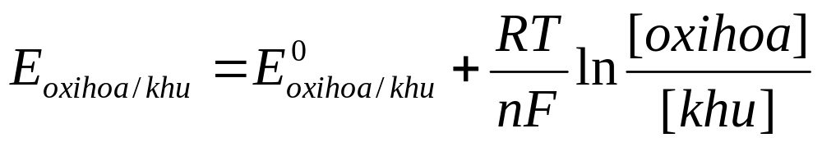
2.3. Thế điện cực
Quy ước viết pu điện cực: ox + ne  kh
PT Nernst có dạng
n: số electron trao đổi của mỗi chất trong quá trình điện cực
F:hằng số faraday
T: nhiệt độ tuyệt đối
[ox], [kh]:nồng độ dạng oxi hoá và dạng khử
E_{ox/kh}:thế khử của điện cực (V)
E⁰ _{ox/kh}: thế khử tiêu chuẩn (V)

Slide 7
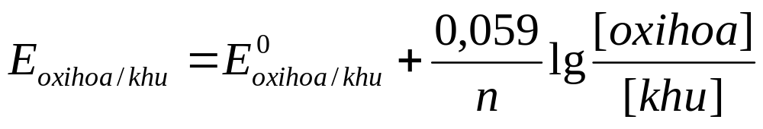
Nếu T = 298K, R = 8,314J/mol. độ; F = 96500C thì ta được dạng cụ thể là
VD1: nhúng thanh Cu trong dd CuSO₄ 0,02M thì ta có thế của điện cực là(cho E⁰= 0,34V)
VD2: tính thế khử của cặp Fe³⁺/Fe²⁺ biết nồng độ của Fe³⁺ và Fe²⁺ lần lượt là 0,02M và 0,003M. Biết E⁰ = + 0,77V.
- Trường hợp các ion H⁺ và OH⁻ cũng tham gia vào phản ứng thì phương trình Nernst được viết như sau: MnO⁻₄ + 8H⁺ + 5e = Mn²⁺ + 4H₂O

Slide 8
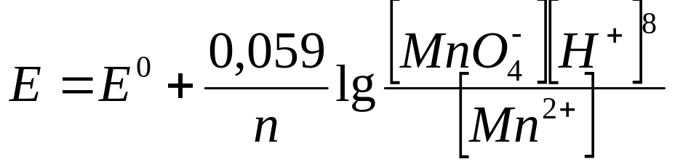
VD3: Tính thế của điện cực MnO₄⁻, 8H⁺/Mn²⁺ ở pH=1 và 8. Coi [MnO₄⁻] = [Mn²⁺] = 1M. Cho E⁰ = 1,51V
3.Pin và suất điện động của pin
3.1 Hệ điện hoá và kí hiệu quốc tế
- Theo công ước quốc tế của hiệp hội quốc tế hoá học lý thuyết và ứng dụng họp năm 1968 tại stockholm, 1 hệ điện hoá bất kỳ nào cũng được quy ước như sau:
Điện cực 1 ⏐ dung dịch điện cực 1 nhúng vào ⏐ ⏐ dung dịch điện cực 2 nhúng vào ⏐ điện cực 2
VD4: - Zn ⏐ ZnSO₄ ⏐⏐CuSO₄ ⏐ Cu +
- Pt(H₂) ⏐ H⁺ ⏐⏐ Ag⁺ ⏐Ag +

Slide 9
3.2. Suất điện động của pin
E = E₊ - E₋
Nếu ở ĐK chuẩn thì E = E⁰₊ - E⁰₋
- Zn⏐ZnSO₄ 0,01M⏐⏐CuSO₄0,03M ⏐Cu +
VD5: Cho E⁰_{Cu2+/Cu}= 0,34V; E⁰_{Zn2+/Zn} = -0,76V. Tính SĐĐ
VD6: Ag⏐AgNO₃ 0,2M⏐⏐NiSO₄ 0,03M⏐Ni
Cho E⁰_{Ag+/Ag} = +0,8V; E⁰_{Ni2+/Ni} = -0,25V. Tính SĐĐ
- Nếu pin chưa xác định được cực âm hay cực dương thì ta lấy E_{phải} - E_{trái}
- Nếu cho pu và yêu cầu viết sơ đồ pin thì ta làm theo nguyên tắc sau:

Slide 10
+ Chất khử sẽ là cực âm, chất oxi hoá sẽ là cực dương.
VD7: cho pu xảy ra trong pin là Fe + Cu²⁺ → Cu + Fe²⁺ Vậy sơ đồ pin tạo thành là
- Fe/Fe²⁺//Cu²⁺/Cu +
- Nếu cho pin và viết phản ứng xảy ra thì:
+ Cực âm chất khử sẽ tham gia
+ Cực dương chất oxi hóa sẽ tham gia
VD8: - Ni ⏐ NiSO₄ 0,03M ⏐⏐ AgNO₃ 0,2M ⏐ Ag +
Viết phản ứng xảy ra khi pin làm việc.
ĐS; Ni + 2Ag⁺ → 2Ag + Ni²⁺

Slide 11
Tính biến thiên thế đẳng áp ΔG
ΔG = -nFE hoặc ở ĐK chuẩn thì ΔG⁰ = -nFE⁰
E⁰ và E : sức điện động của pin ở ĐK chuẩn và ĐK khác với ĐK chuẩn
F: hằng số Farađay = 96500C
n: số electron trao đổi
ΔG⁰, ΔG : biến thiên thế đẳng áp đẳng nhiệt (J) của pu oxi hoá khử ở ĐK chuẩn và ĐK bất kỳ
VD9: Viết sơ đồ pin và tính biến thiên thế đẳng áp của phản ứng sau
2Fe²⁺ + Cl₂ → 2Fe³⁺ + 2Cl⁻ Cho E⁰_{Fe3+/Fe2+} =0,77V
E⁰_{Cl2/2Cl-} = 1,36V

Slide 12
3. Thế điện cực và phương pháp xác định thế điện cực
3.1. Điện cực
- Ðiện cực là một hệ thống gồm một chất dẫn điện tiếp xúc với hỗn hợp các chất ở dạng oxi hóa và dạng khử
3.2. Thế điện cực
- Ðể đo thế của một điện cực kim loại so với điện cực hidro tiêu chuẩn ta cần thiết lập một pin điện gồm một bán pin là kim loại nhúng trong dung dịch muối của nó với nồng độ của ion kim loại là 1M và bán pin còn lại là điện cực hidro tiêu chuẩn.

Slide 13
- Hội nghị quốc tế đã đồng ý giá trị thế điện cực viết cho quá trình khử. Thế khử tiêu chuẩn E⁰ là giá trị thế đo được khi ghép với điện cực hidro tiêu chuẩn ở 25⁰C với nồng độ của các ion trong dung dịch là 1M và áp suất khí là 1atm.
- Thế điện cực là suất điện động của pin gồm điện cực hidro tiêu chuẩn ghi bên trái và điện cực khảo sát ghi bên phải.
- Suất điện động của pin được coi là dương nếu dòng điện trong pin đi từ trái sang phải (dòng e ngược lại đi từ phải sang trái), ngược lại sẽ là âm.

Slide 14
- Tất cả các kim loại có mật độ electron cao hơn điện cực hidro thì thế khử tiêu chuẩn đều có giá trị âm. Các kim loại có mật độ electron thấp hơn điện cực hidro đều có giá trị điện cực dương.
- Thế khử của điện cực càng âm nghĩa là quá trình khử càng khó xảy ra, hay nói cách khác nếu thế khử tiêu chuẩn càng âm thì quá trình oxy hóa càng dễ xảy ra.

Slide 15
3.3. Thế điện cực tiêu chuẩn cân bằng
Ý nghĩa của bảng thế điện cực
Thế đ/c khử tiêu chuẩn là đại lượng đặc trưng cho độ mạnh của một cặp oxi hoá khử liên hợp.
từ so sánh thế đ/c khử tiêu chuẩn có thể dự đoán khả năng tự diễn biến của 1pu oxi hoá khử ở ĐKTC.
+ E⁰(ox₁/kh₁)<E⁰(ox₂/kh₂) thì ở điều kiện chuẩn phản ứng xảy ra theo chiều: ox₂ + kh₁  ox₁ + kh₂
Chỉ những kim loại nào có thế điện cực tiêu chuẩn nhỏ hơn 0 thì mới đẩy được hiđro ra khỏi dd axit loãng

Slide 16
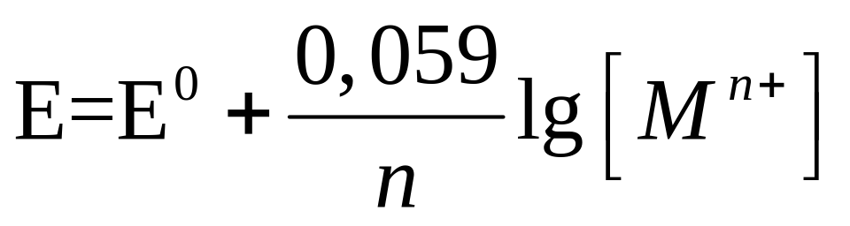
3.4.Các loại điện cực
Các điện cực kim loại: gồm một thanh kim loại nhúng trong dung dịch muối của nó: M^{n+} + ne = M
Điện cực khí: gồm một thanh kim loại trơ hay graphit đóng vai trò vật dẫn điện đồng thời là vật mang các phân tử khí được nhúng trong dd chứa ion tương ứng và được bão hoà bằng khí tương ứng. KL dùng làm đ/c khí ngoài việc không đưa ion của nó vào trong dd còn không tác dụng hoá học với khí và nó có khả năng hấp phụ khí và làm xúc tác cho phản ứng giữa khí và ion của nó trong dd.

Slide 17
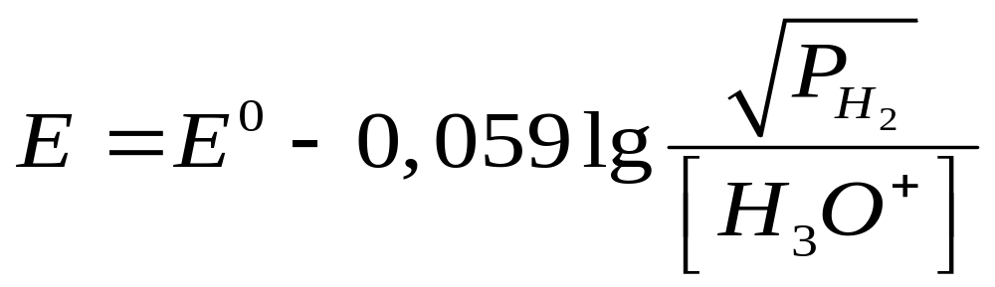
Ví dụ: điện cực hidro
Phản ứng điện cực: H₃O⁺ + e = 1/2H₂(K) + H₂O
Thế của điện cực xác định bằng phương trình
E⁰ = 0,00V và P = 1atm
⇒E = 0,059lg[H₃O⁺ ] = -0,059pH.
Theo quy ước thì thế của điện cực hidro tiêu chuẩn ở mọi nhiệt độ đều bằng 0
VD10: Một điện cực hidro nhúng trong dung dịch axit ở 25⁰C có thế điện cực là – 0,31V. Tính pH của dung dịch.

Slide 18
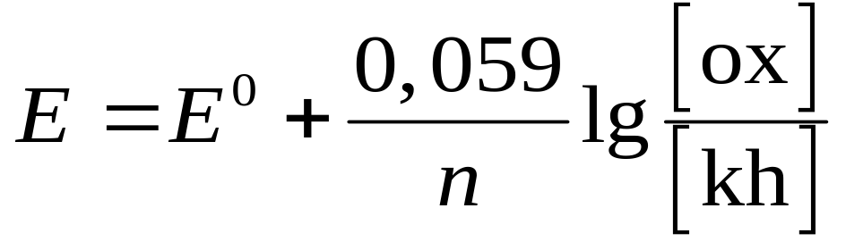
*. Kim loại trơ điện hoá, graphit nhúng trong dung dịch chứa đồng thời dạng oxi hoá và dạng khử của cặp oxi hoá - khử
Ví dụ: các điện cực Pt/Fe³⁺, Fe²⁺; Pt/Sn⁴⁺, Sn²⁺…
Phản ứng điện cực: ox + ne = kh
*. Kim loại tiếp xúc với một muối ít tan của nó trong dung dịch của một muối khác có cùng anion.
Ví dụ:
- Điện cực Ag - AgCl Ag/AgCl, KCl
- Điện cực calomen: Hg/Hg₂Cl₂, KCl
- Phản ứng ở điện cực: Hg₂Cl₂ + 2e = 2Hg + 2Cl⁻

Slide 19
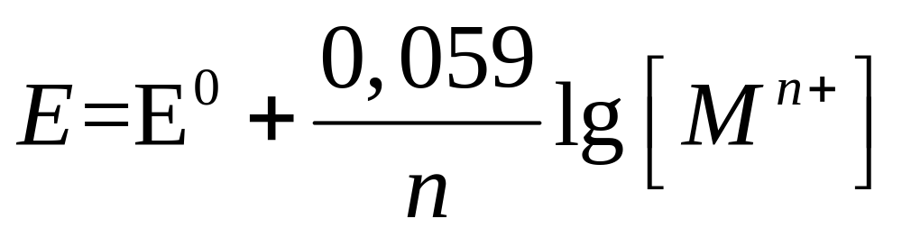
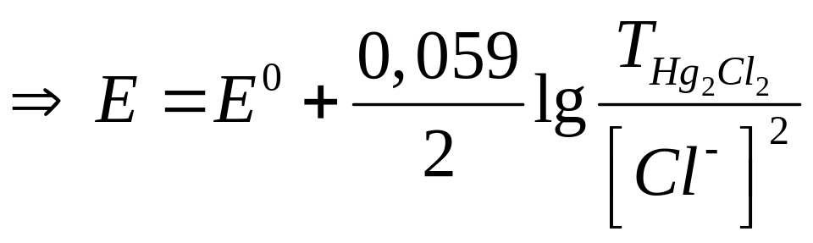
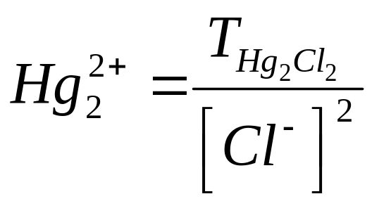
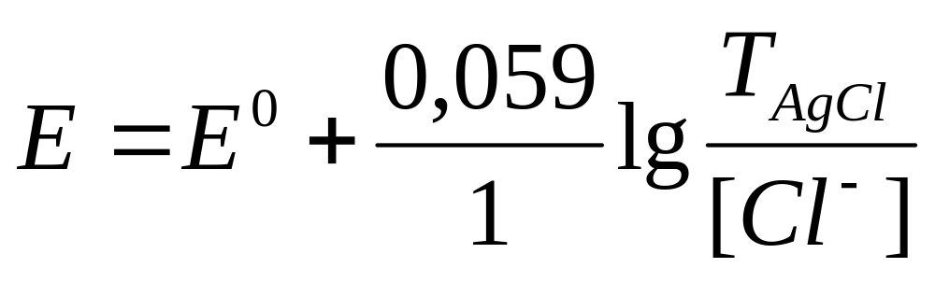
Tương tự với điện cực Ag/AgCl, KCl

Slide 20
VD11: Tính tích số tan của AgCl, biết rằng điện cực Ag tiếp xúc với AgCl trong dung dịch HCl 0,1M có thế bằng 0,285V. E⁰ = + 0,8V
ĐS: 1,87.10⁻¹⁰.
3.4. Pin nồng độ
VD12: Một pin ký hiệu như sau:
-Ag ⏐ AgNO₃ 0,01M ⏐⏐ AgNO₃ 0,1M ⏐ Ag +. Pin này có Sđđ là:
A.0,059 V B. 0,236 V C. 0,118 V D. 0,177 V
VD13: Cho E⁰_{Fe2+/ Fe} = -0,44V; E⁰_{Fe3+/ Fe2+} = +0,770V;
Thì E⁰ _{Fe3+/Fe} có giá trị bằng:
A. -0,0366V B. - 0,109V C. 0,109V D. 0,366V
-UD của pin nồng độ: tính tích số tan, hằng số điện ly của axit, bazơ, tìm nồng độ ion H⁺, pH của dd

Slide 21
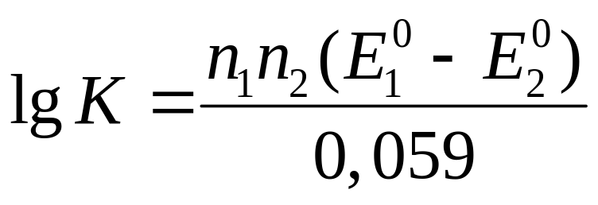
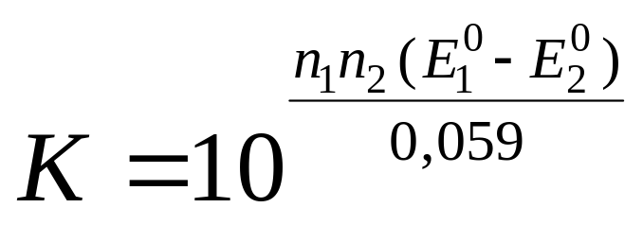
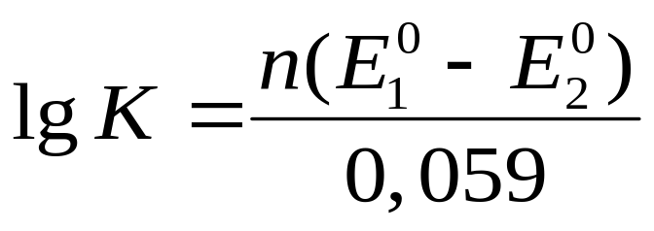
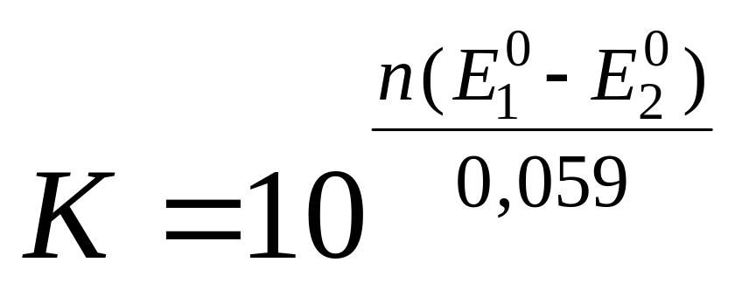
3.5. Hằng số cân bằng của pu oxi hoá khử
Ox₁ + n₁e = Kh₁
Ox₂ + n₂e = Kh₂
Phản ứng: n₂Ox₁ + n₁Kh₂= n₂Kh₁+ n₁Ox₂
Khi n₁ = n₂ = n thì

Slide 22
Chú ý: E⁰₁ – E⁰₂ = E⁰oxi hoá – E⁰ khử
VD14: Pu Zn + Cu²⁺  Zn²⁺ + Cu
Cho E⁰_{Cu2+/Cu}=0,34V; E⁰_{Zn2+/Zn}= -0,76V. Tính hằng số CB của pu.
Nếu pu được viết ngược lại thì hằng số cân bằng của pu là bao nhiêu?
3.6. Chiều của pu oxi hoá - khử
Giả sử có hai cặp oxi hoá - khử
Ox₁ + n₁e = Kh₁ (1) với thế khử E₁
Ox₂ + n₂e = Kh₂ (2) với thế khử E₂
giả thiết E₁ > E₂. xác định chiều của phản ứng xảy ra khi trộn các dạng khử và dạng oxi hoá của cả hai cặp.

Slide 23
Khi có hai cặp oxi hoá - khử với thế khử tương ứng là E₁và E₂, nếu E₁ > E₂ thì phản ứng xảy ra theo kiểu trong đó Ox₁ đóng vai trò là chất oxi hoá, còn Kh₂ đóng vai trò là chất khử.
VD15: xác định chiều của phản ứng
2Hg + 2Ag⁺  2Ag + Hg²⁺₂
ở các điều kiện sau
a. [Ag⁺] = 10⁻⁴M ;[Hg²⁺₂] = 0,1M
b. [Ag⁺] = 0,1M ;[Hg²⁺₂] = 10⁻⁴M
Cho Hg²⁺₂ + 2e = 2Hg E⁰₁= 0,79V
Ag⁺ + e = Ag E⁰₂= 0,80V

Slide 24
ĐS:
a.E_{Ag+/Ag} = 0,56V; E_{Hg2+/2Hg} = 0,76V.Pu xảy ra theo chiều nghịch
b. E_{Ag+/Ag} = 0,76V; E_{Hg2+/2Hg} =0,67V.Pu xảy ra theo chiều thuận

Slide 25
4. Sự điện phân
4.1. Khái niệm điện phân
- Điện phân là sự phân huỷ hoá học của các chất ở trạng thái nóng chảy hay trong dung dịch khi có dòng điện một chiều chạy qua.
Ví dụ:
NaCl_{nc} →Na + 1/2Cl₂
NaCl + H₂O → 1/2H₂ + 1/2Cl₂ + NaOH
Trong các quá trình điện phân người ta phân biệt: điện phân ở trạng thái nóng chảy, điện phân dung dịch và điện phân khi dùng dương cực trơ.

Slide 26
- Quá trình điện phân:
+ các cation di chuyển về phía catôt(cực âm)
+ các anion di chuyển về phía anốt(cực âm)
Ở cực âm(catôt) xảy ra pu khử
+ Cation nào có thế điện cực lớn hơn sẽ phóng điện trước(vì dạng oxi hoá hoạt động mạnh hơn)
+ Khi ĐF dd nước chỉ những KL đứng sau Al trong bảng thế đ/c tiêu chuẩn mới thoát ra trên catôt. Đối với muối Al và muối của những KL có thế đ/c nhỏ hơn Al thì ion H⁺ của nước phóng điện
2H⁺ + 2e = H₂
Hay 2H₃O⁺ + 2e = H₂ + 2H₂O

Slide 27
Ởcực dương(anôt) Xảy ra pu oxi hoá
+ Trong trường hợp này dạng khử chính là anion gốc axit, ion OH⁻, hoặc đôi khi là chất được dùng làm anôt
+ Nếu anôt trơ (không bị oxi hoá như:graphit, platin…) thì thứ tự phóng điện sẽ là
1. Đầu tiên là các anion không chứa oxi: Cl⁻, Br⁻, I⁻, S²⁻…
2. Thứ đến là OH⁻ của nước
3. Sau cùng là các gốc oxi axit SO₄²⁻, NO₃⁻, PO₄³⁻…
+ Nếu anôt là đ/c KLcó thế khử nhỏ hơn thế phóng điện của các anion, KL sẽ bị oxi hoá trước
M – ne = M^{n+}

Slide 28
4.2. Điện thế phân huỷ và quá thế
Thế phân huỷ
sự điện phân chỉ bắt đầu xảy ra từ một điện áp hoàn toàn xác định. Điện áp tối thiểu giữa hai điện cực để sự điện phân bắt đầu xảy ra gọi là thế phân huỷ.
- Ví dụ: điện phân CuCl₂ thì có các phản ứng điện cực.
Cu²⁺ + 2e = Cu (trên catot)
Cl⁻ - 2e = Cl₂ (trên anot)
- Chỉ có thể bắt đầu xảy ra khi thế của catot âm hơn thế cân bằng Cu²⁺/Cu và thế của anot dương hơn thế cân bằng của Cl⁻/Cl₂
- Thế đó được gọi là thế phóng điện của ion.
- Như vậy về mặt lý thuyết thế phân huỷ của một chất bằng sức điện động của pin được tạo bởi chất thoát ra ở anot và catot.

Slide 29
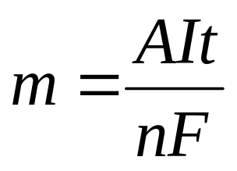
Sự điện phân tuân theo định luật Faraday
m: khối lượng chất thoát ra ở điện cực (g)
A: khối lượng mol nguyên tử của nguyên tố (g/mol)
I: cường độ dòng điện (A)
t: thời gian (s)
n: số e trao đổi trong phản ứng ở điện cực
F: h số faraday (96500C)

Slide 30
b. Quá thế
- Trong nhiều trường hợp thế phân huỷ thường lớn hơn suất điện động của pin tạo bởi các chất thoát ra trên điện cực.
- Hiệu số giữa thế phân huỷ và suất điện động của pin tạo bởi các chất thoát ra trên điện cực, được gọi là quá thế (η).
- Như vậy để cho các ion phóng điện được, thế của catot ε’_{k} = ε_{k} + η_{k}
và thế của anot ε’_{a} = ε_{a} + η_{a}
ε_{k}, ε_{a} là thế cân bằng của cation và anion
η_{k} ,η_{a} lần lượt là quá thế trên anot và catot

Slide 31
Khi điện phân dung dịch nước bên cạnh cation kim loại và các anion còn có các ion H⁺ và OH⁻ do đó việc nghiên cứu quá thế của hidro và oxi có một tầm quan trọng đặc biệt: biết được thế của hidro bằng cách điều chỉnh chế độ điện phân (pH, mật độ dòng, nhiệt độ, điện cực) có thể điều khiển được quá trình theo sự mong muốn.
Như vậy các quá trình điện hoá được xác định không phải chỉ bởi các quy luật của nhiệt động học (quá thế cân bằng) mà còn bởi các quy luật động học.

Slide 32
c. Hiện tượng dương cực tan
Ví dụ điện phân dung dịch H₂SO₄ với điện cực dương bằng Cu.
+ Ở cực âm: 2H₂O + 2e = H₂ + 2OH⁻
+ Ở cực dương: 2H₂O – 4e = O₂ + 4H⁺
Oxi tạo thành ở cực dương tác dụng với Cu tạo thành CuO, CuO tác dụng với H₂SO₄ và tạo thành CuSO₄. lúc này hiện tượng điện phân xảy ra như sau:
Ở cực âm: Cu²⁺ + 2e = Cu
Ở cực dương: 2H₂O – 4e = O₂ + 4H⁺
- Như vậy Cu ở cực dương bị tan ra và ở cực âm có Cu bám vào

Slide 33
Ứng dụng để mạ kim loại
VD16: Điện phân dung dịch AgNO₃ thì các chất thoát ra ở catot và anot là
A. Ag; O₂ B. O₂ ; Ag C. H₂ ; O₂ D. O₂ ; H₂
VD17: Điện phân dung dịch hỗn hợp chứa a mol CuSO₄ và b mol NaCl với điện cực trơ, màng ngăn xốp. Để dung dịch sau điện phân xong có pH < 7, > 7, = 7 thì quan hệ giữa a và b như thế nào?
VD18: Cho 1 pin được kí hiệu như sau - Pb⏐ Pb(NO₃)₂ 1M⏐⏐PbI₂, NaI 1M ⏐Pb +, với T_{PbI2} = 10⁻⁸ thì suất điện động của pin ở 25⁰C
A. 0,236V B. 0,059V C. 0,41V D. -0,236V

Slide 34
VD19: Thế điện cực của điện cực hidro = 0 ở
A. 0⁰K B. 298K C. 0⁰C D. mọi nhiệt độ
VD20: Cho pin sau ở 25⁰C
- Pb⏐Pb²⁺ 1M⏐⏐Ag⁺ 1M ⏐Ag +
Biết E⁰_{Ag+/Ag} = 0,8V, E⁰_{Pb2+/Pb} = - 0,126V. Vậy biến thiên thế đẳng áp của phản ứng xảy ra trong pin là bao nhiêu?
VD21: Cho phản ứng Fe²⁺ + Ce⁴⁺ = Fe³⁺ + Ce³⁺. Vậy sơ đồ pin là:
A. - Fe³⁺ ⏐Fe²⁺ ⏐ ⏐Ce⁴⁺ ⏐Ce³⁺ +
B. – Fe²⁺ ⏐Fe³⁺ ⏐ ⏐Ce³⁺ ⏐Ce⁴⁺ +
C. - Pt ⏐Fe²⁺, Fe³⁺ ⏐ ⏐ Ce³⁺,Ce⁴⁺ ⏐Pt +
D. - Pt ⏐Ce²⁺, Ce⁴⁺ ⏐ ⏐ Fe³⁺,Fe²⁺ ⏐Pt +

Slide 35
VD22: Cho E⁰_{Sn4+/Sn} = 0,005V, E⁰_{Sn2+/Sn} =-0,14V. Tính ΔG của phản ứng Sn + Sn⁴⁺ = 2Sn²⁺?
VD23: Trong quá trình điện phân dung dịch KCl với điện cực trơ, màng ngăn xốp thì pH của dung dịch sẽ
A. tăng B. giảm C. không đổi D. ban đầu tăng sau đó giảm
VD24: Cho phản ứng Cu + Br₂= Cu²⁺ + 2Br⁻
Biết E⁰ Cu²⁺/Cu = +0,34V, E⁰Br₂/Br⁻= 1,09V. Vậy hằng số cân bằng của phản ứng ở 25⁰C là:
A.1025(2,65.10²⁵ ) B.1015 C.1022 D.1027

Slide 36
VD25: Cho các cặp thế oxi- hoá sau đây: E⁰ Fe³⁺/Fe²⁺ = +0,77V; E⁰Fe²⁺/Fe = -0,44V; E⁰Cu²⁺/Cu = +0,34V. Các phản ứng oxi hoá khử có thể xảy ra là
A. Fe³⁺ + Fe  Fe²⁺; Cu²⁺ + Fe  Fe²⁺ + Cu
B. Fe²⁺  Fe³⁺ + Fe ; Cu²⁺ + Fe  Fe²⁺ + Cu
C. Fe³⁺ + Fe  Fe²⁺; Cu + Fe²⁺  Fe + Cu²⁺
D. Fe²⁺  Fe³⁺ + Fe ; Cu + Fe²⁺  Fe + Cu²⁺
VD26: Biết ε⁰Au⁺/ Au = 1,7 v; ε⁰Au³⁺/ Au = 1,4 v. Ở điều kiện tiêu chuẩn, phản ứng 3Au⁺  2Au + Au³⁺ có ΔG⁰ là
A. -57900J B.+57900J C. -5790J D.0

Slide 37
VD27: Ta có pin sau:
-Pt, H₂⏐CH₃COOH 0,1M⏐ ⏐H⁺ 1M⏐H₂,Pt +.
Ở 25⁰C 1atm, Sđđ của pin này là 0,177 V. Hãy xác định pH và tính K_{a} của dung dịch CH₃COOH.

Slide 38
Hẹn gặp lại trong chương tiếp theo!

